Slide 1
Działanie 3.1 – „Wytwarzanie i dystrybucja energii pochodzącej ze źródeł odnawialnych” – projekty parasolowe
Imielno 19.07.2017

Slide 2
Informacje o programie
Termin naboru wniosków – do 20.10.2017
Budżet przeznaczony na konkurs – 37 984 711 zł
Poziom dofinansowania – 60 % kosztów kwalifikowanych
VAT będzie kosztem niekwalifikowanym
Dwie stawki VAT:
8% - jeżeli instalacja jest na stałe połączona lub znajduje się w budynku mieszkalnym
23% - instalacja zlokalizowana jest na budynku gospodarczym lub gruncie
- Instalacje mają służyć zaspokojeniu potrzeb bytowych mieszkańców

Slide 3
Informacje o programie
Wymagane moce zainstalowane w ramach projektu:
z energii słonecznej od 0,5 do 2 MWe/MWth
z energii geotermalnej od 0,5 do 2 MWth
z energii aerotermalnej od 0,5 do 2 MWe/MWth
Warunek uczestnictwa w projekcie – wyrażenie zgody na bezpłatne użyczenie Gminie miejsca na wykonanie instalacji na okres 5 lat od zakończenia realizacji projektu (właściciel lub właściciele)
Gmina przekaże w bezpłatne użytkowanie instalację na okres 5 lat
Muszą być uregulowane kwestie własności nieruchomości

Slide 4
Ograniczenia/Koszty nieobjęte projektem
Brak możliwości montowania instalacji na dachu pokrytym eternitem
Doprowadzenie instalacji wodnej do pomieszczenia innego niż kotłownia, na potrzeby montaż̇u zasobnika solarnego
Prace poprawiają̨ce estetykę pomieszczeń po wykonaniu instalacji (malowanie, uzupełnienie okładzin ściennych, elewacyjnych itp.)
Pomieszczenie techniczne musi posiadać kontakt z różnicówką

Slide 5
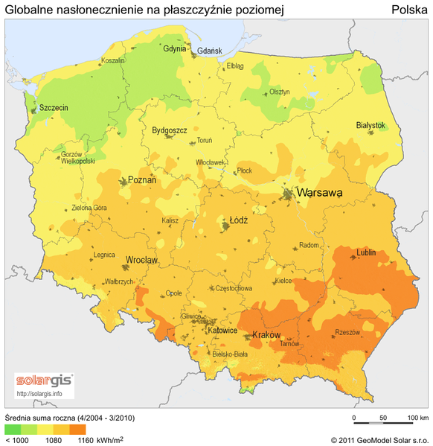
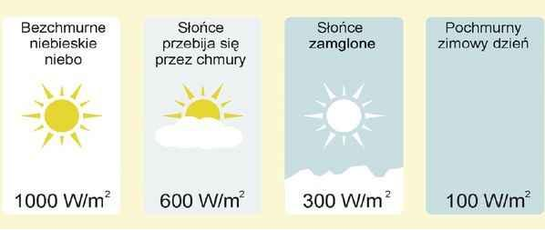
ENERGIA SŁONECZNA
Rocznie, suma energii słonecznej padającej na powierzchnię 1m²
w Polsce wynosi:
950-1200 kWh/rok,

Slide 6
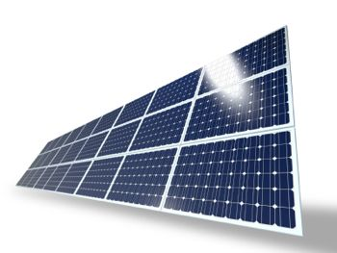
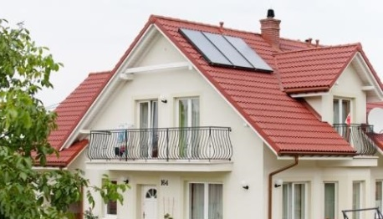
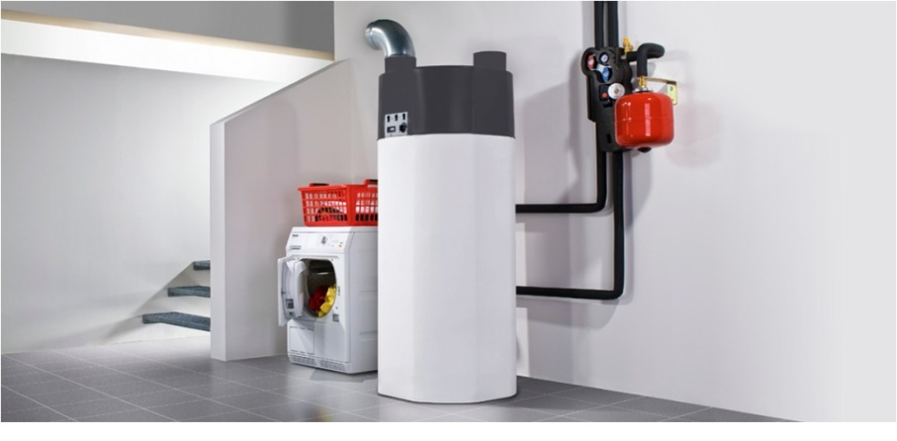
1. Kolektory słoneczne
2. Fotowoltaika
3. Pompy ciepła

Slide 7
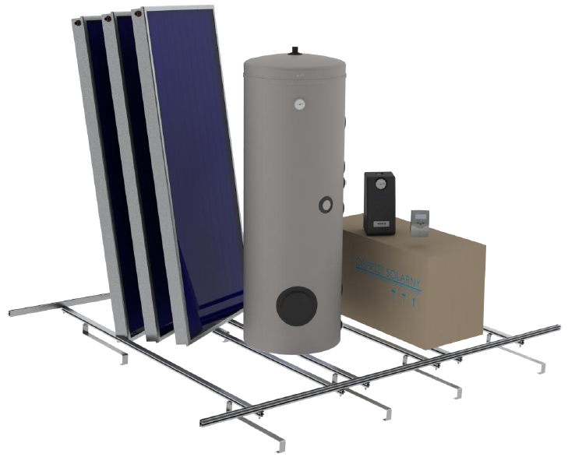
Kolektory słoneczne

Slide 8
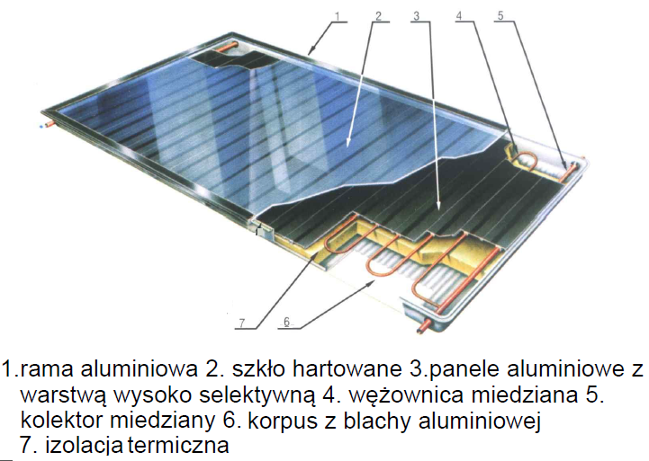
Budowa kolektora

Slide 9
ZASOBNIK
akumuluje ciepło wytworzone przez kolektor do czasu, kiedy potrzebna jest ciepła woda użytkowa,
posiada dwie wężownice, z których górna może być podpięta do dodatkowego, konwencjonalnego źródła ciepła i dogrzewać zasobnik zimą,

Slide 10
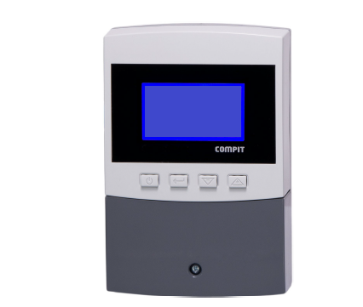
STEROWNIK
Podstawowe cechy regulatora:
Sterowanie pompą solarną, grzałką elektryczną,
pompą ładującą zasobnik z dodatkowego
źródła ciepła,
4 czujniki temperatury,
Wyświetlacz graficzny,
Wbudowany zegar,
Licznik energii,
Funkcja chłodzenia rewersyjnego – stabilizuje temperaturę zasobnika pozbywając się nadmiaru ciepła przez kolektor,
Tryb urlopowy zabezpieczający instalację przed przegrzaniem - jeśli ciepła woda nie będzie wykorzystywana.

Slide 11
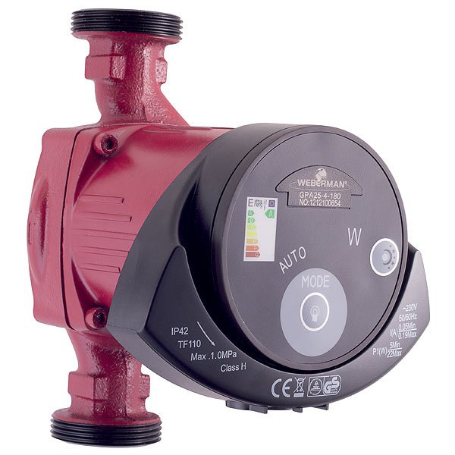
POMPA ELEKTRONICZNA
Zapewnia cyrkulację czynnika grzewczego
w układzie solarnym,
Możliwość kontroli temperatury czynnika grzewczego
na zasilaniu i powrocie,
Połączenie ze sterownikiem daje możliwość
zaprogramowania pracy pompy w układzie solarnym.

Slide 12
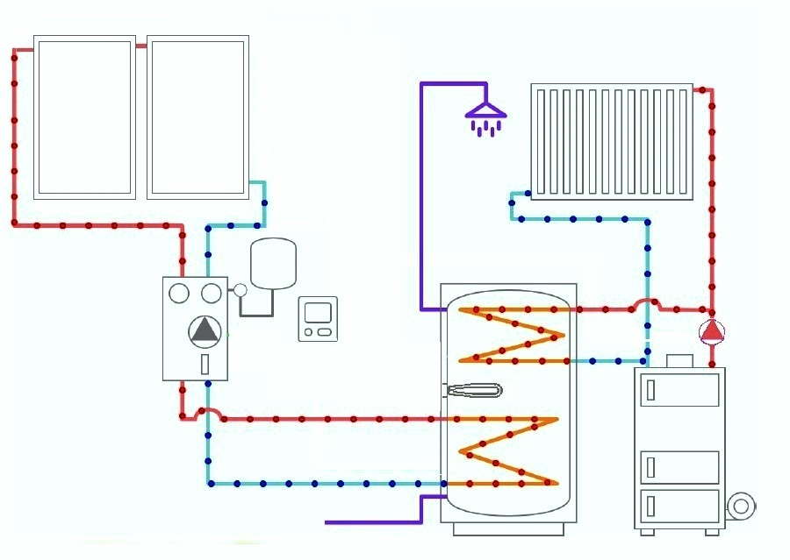
SCHEMAT INSTALACJI

Slide 13
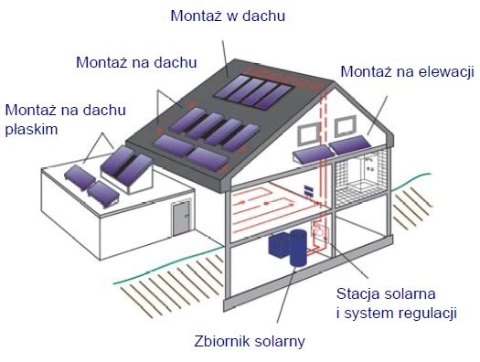
Sposoby montażu

Slide 14
Rodzaje zestawów w Gminie Imielno
Rodzaje zestawów
Liczba mieszkańców | Pojemność zasobnika | Ilość kolektorów
od 1 do 4 | 200 l | 2
od 5 do 6 | 300 l | 3
Powyżej 6 | 400 l | 4

Slide 15
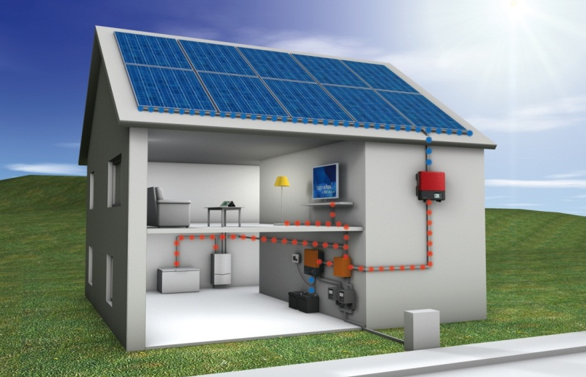
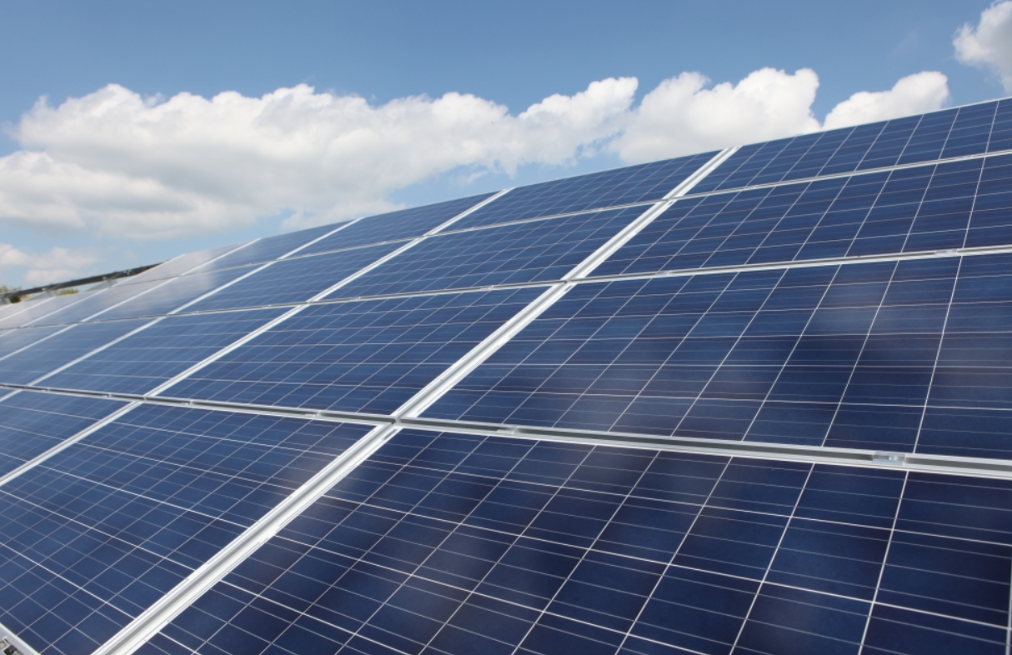
Instalacja fotowoltaiczna

Slide 16
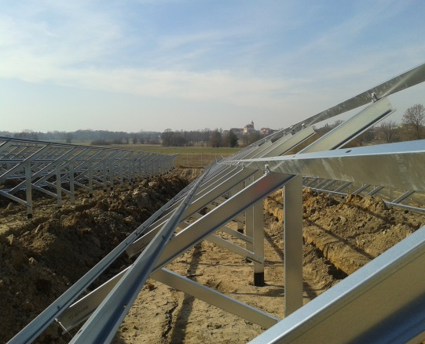
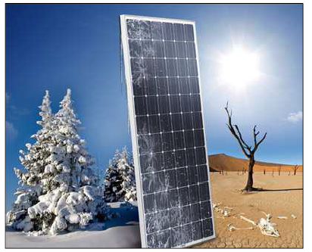
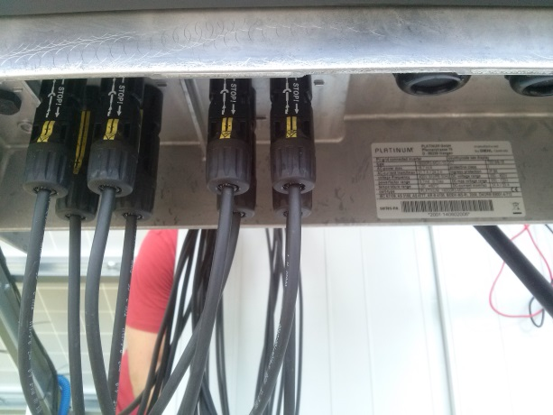
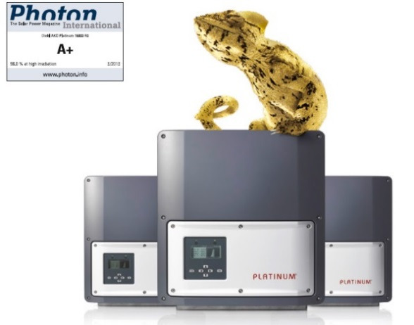
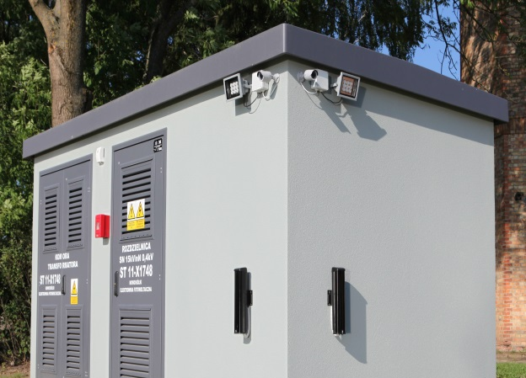
Co to jest fotowoltaika i jak to działa?
Części składowe systemu fotowoltaicznego
Konstrukcja
Moduły PV
Instalacje DC
Inwertery
Instalacje AC

Slide 17
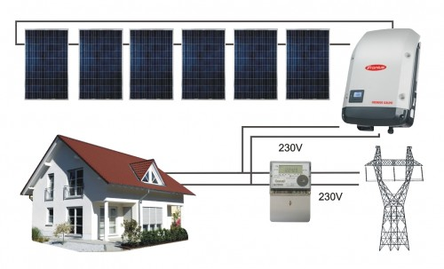

Slide 18
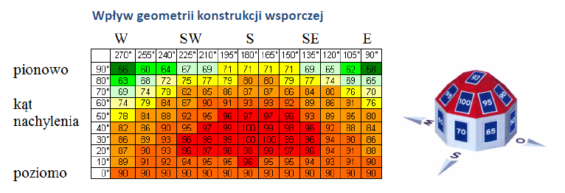
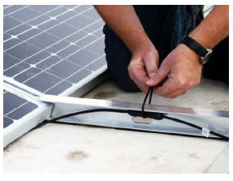
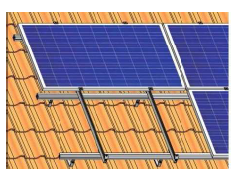
Gdzie montować fotowoltaikę?
Zainstalowana moc | Wymagana powierzchnia
3 kW | 21m²
4 kW | 28m²
5 kW | 35m²

Slide 19

Pompa ciepła do ciepłej wody użytkowej

Slide 20
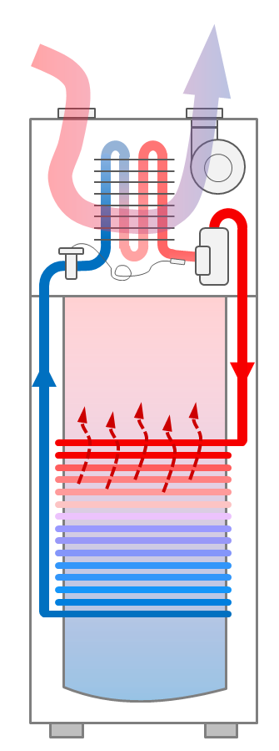
Budowa i funkcjonowanie pomp ciepła PCWU
wentylator
sprężarka
rotacyjna
parownik
zawór TEV
rozprężny
Dane techniczne:
Pojemność zasobnika:
Napięcie zasilania:
Średni pobór mocy:
Moc dodatkowej grzałki:
Przepływ powietrza:
250-350l
230V
400-600W
1500W
300-600m3/h
CWU
skraplacz
zbiornik

Slide 21
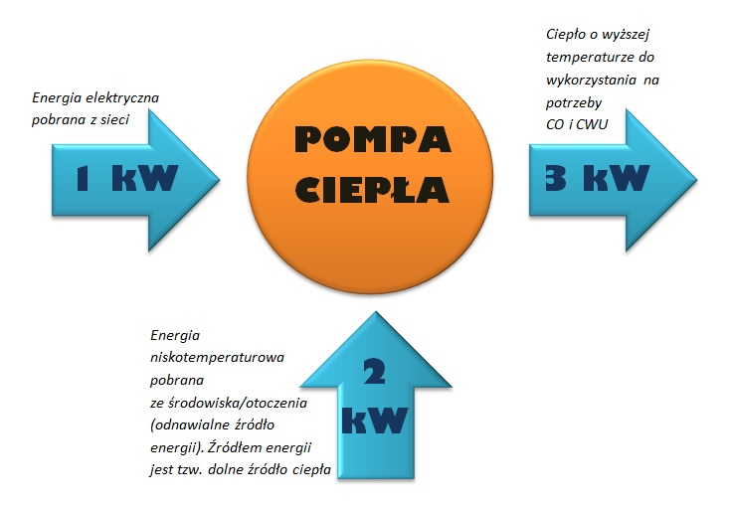
Budowa i zasada działania

Slide 22
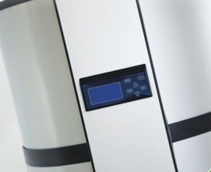
Zalety dla zastosowania pomp ciepła
POMPA
CIEPŁA
Wysoki komfort wody użytkowej niezależnie od nasłonecznienia
Wysoka efektywność pracy w porównaniu do kotłów grzewczych, bojlerów…
Stosunkowo łatwe prace montażowe
Możliwość zastosowania przy braku warunków dla zabudowy kolektorów
Niewrażliwość na zmniejszone pobory wody użytkowej (brak przegrzewów)
Możliwość wykorzystania powietrza dla chłodzenia pomieszczenia

Slide 23
Koszty wykonania – udział własny 8% VAT
Koszty instalacji 8% VAT
Rodzaj instalacji | Koszt brutto (8% VAT) | Udział własny [zł]
Kolektory słoneczne 2 + 200 l (2,6 kW) | 10 800 zł | 4 800 zł
Kolektory słoneczne 3 + 300 l (3,9 kW) | 11 880 zł | 5 280 zł
Kolektory słoneczne 4 + 400 l (5,2 kW) | 12 960 zł | 5 760 zł
Pompa ciepła do CWU (2,3 kW) | 10 800 zł | 4 800 zł

Slide 24
Koszty wykonania – udział własny 23% VAT
Koszty instalacji 23% VAT
Rodzaj instalacji | Koszt brutto (23% VAT) | Udział własny [zł]
Kolektory słoneczne 2 + 200 l (2,6 kW) | 12 300 zł | 6 300 zł
Kolektory słoneczne 3 + 300 l (3,9 kW) | 13 530 zł | 6 930 zł
Kolektory słoneczne 4 + 400 l (5,2 kW) | 14 760 zł | 7 560 zł

Slide 25
Koszty wykonania instalacji fotowoltaicznej – udział własny 8% VAT
Koszty instalacji 8% VAT
Rodzaj instalacji | Koszt brutto (8% VAT) | Udział własny [zł]
Instalacja fotowoltaiczna 2 kWp | 10 800 zł | 4 800 zł
Instalacja fotowoltaiczna 3 kWp | 16 200 zł | 7 200 zł
Instalacja fotowoltaiczna 4 kWp | 21 600 zł | 9 600zł
Instalacja fotowoltaiczna 5 kWp | 27 000 zł | 12 000 zł

Slide 26
Koszty wykonania instalacji fotowoltaicznej – udział własny 23% VAT
Koszty instalacji 23% VAT
Rodzaj instalacji | Koszt brutto (23% VAT) | Udział własny [zł]
Instalacja fotowoltaiczna 2 kWp | 12 300 zł | 6 300 zł
Instalacja fotowoltaiczna 3 kWp | 18 450 zł | 9 450 zł
Instalacja fotowoltaiczna 4 kWp | 24 600 zł | 12 600 zł
Instalacja fotowoltaiczna 5 kWp | 30 750 zł | 15 750 zł

